Slide 1


Chủ đề 1
THIÊN NHIÊN TƯƠI ĐẸP
BÀI 1
– Hát: bài hát Khúc ca bốn mùa
– Nghe nhạc: tác phẩm Con cá Foren
– Lí thuyết âm nhạc: Nhịp
3
8

Slide 2

Tiết 1
– Hát bài Khúc ca bốn mùa
– Nghe tác phẩm Con cá Foren

Slide 3
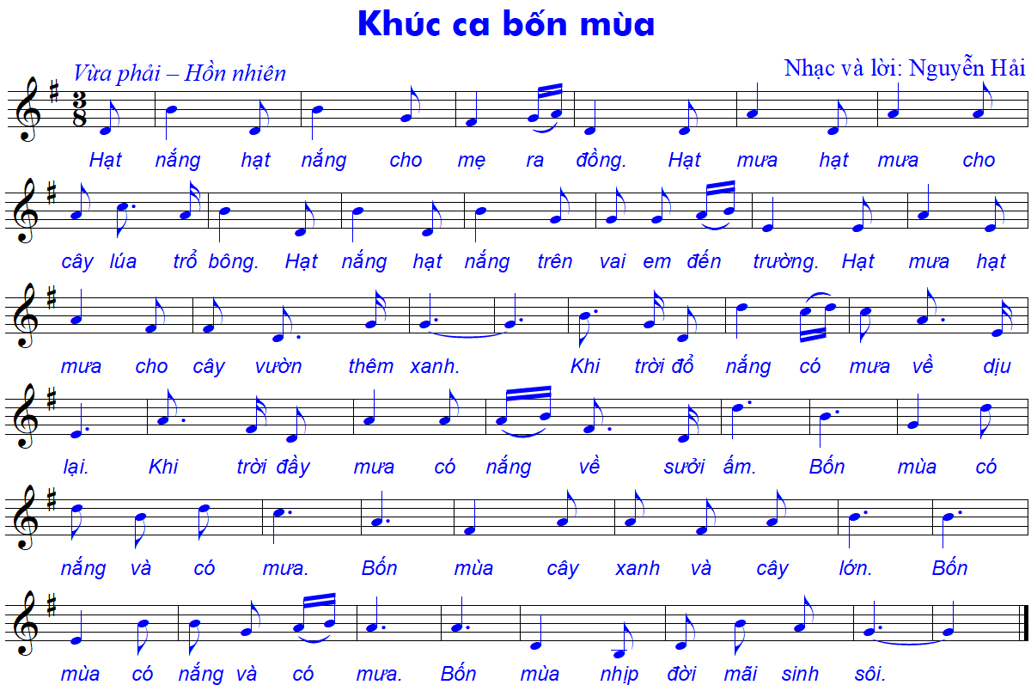
I. Hát bài

Slide 4

Giới thiệu bài hát
Bốn mùa xuân, hạ, thu, đông cứ tuần tự trôi theo quy luật của vũ trụ. Với nét nhạc nhịp nhàng, êm ái, bài Khúc ca bốn mùa thể hiện cách nhìn hồn nhiên và lạc quan của tuổi thơ trước hiện tượng mưa nắng của thiên nhiên.
Tác giả bài hát là nhạc sĩ Nguyễn Hải, ông đã sáng tác một số ca khúc cho thiếu nhi như: Khúc ca bốn mùa, Tình mẹ, Bay lên cùng dáng rồng, Mãi xanh tình bạn,…

Slide 5
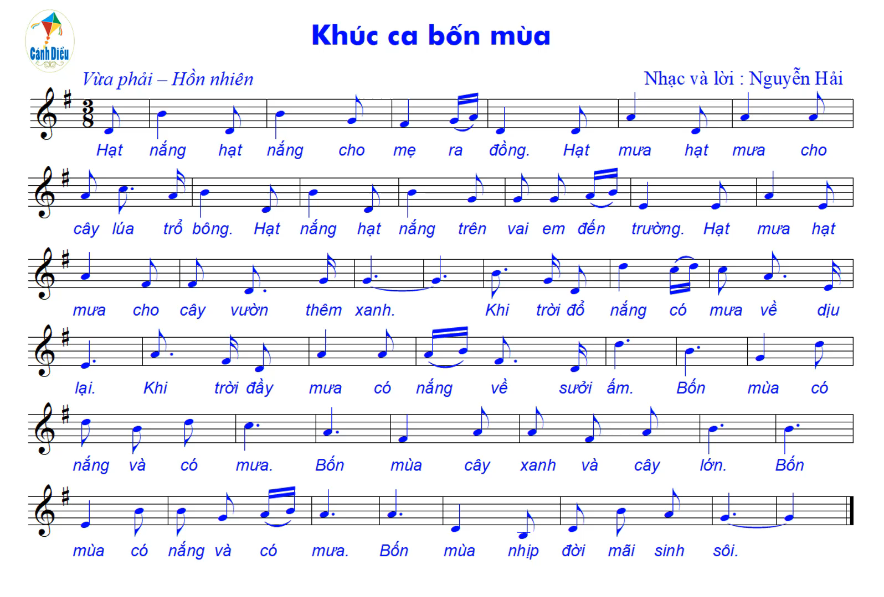
Nghe hát mẫu

Slide 6
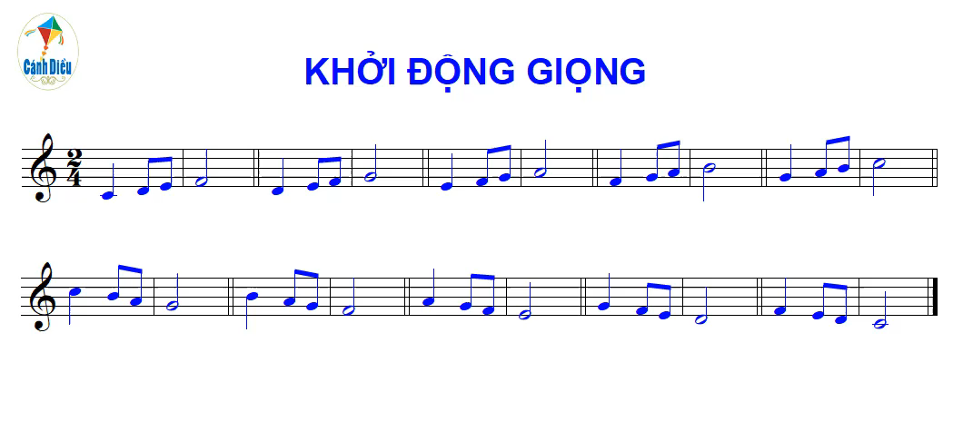
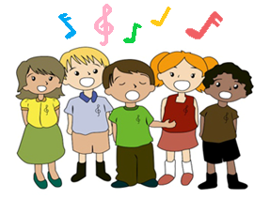

Slide 7
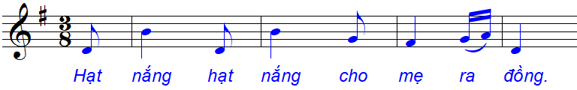

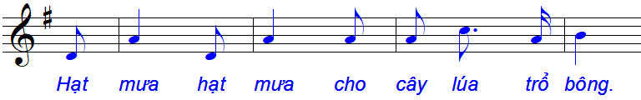
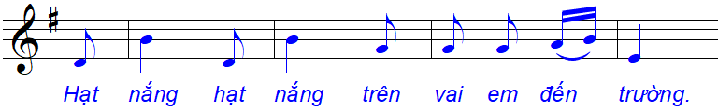
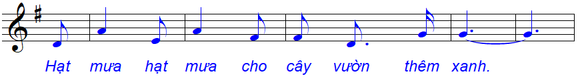
Học hát từng câu (Đoạn 1)

Slide 8
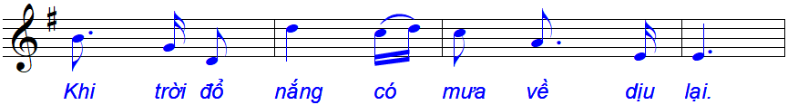
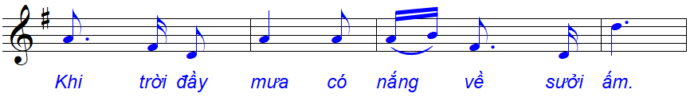
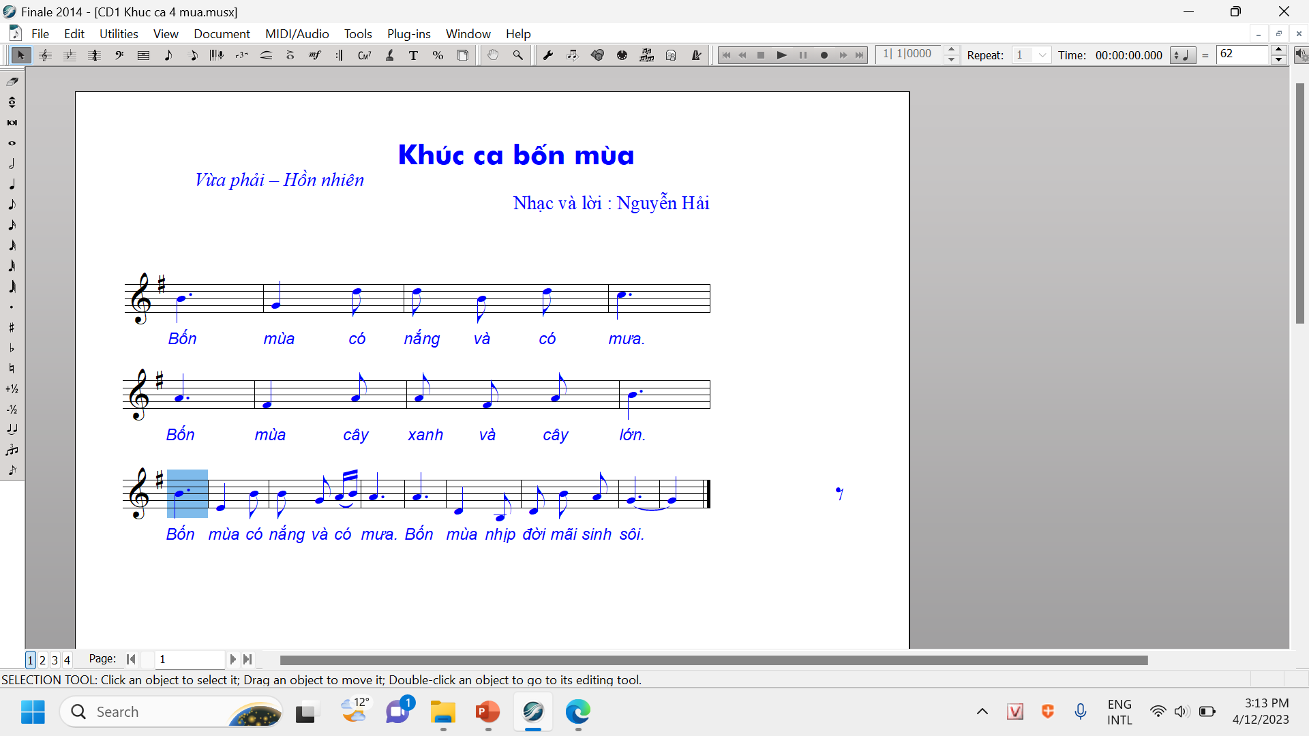
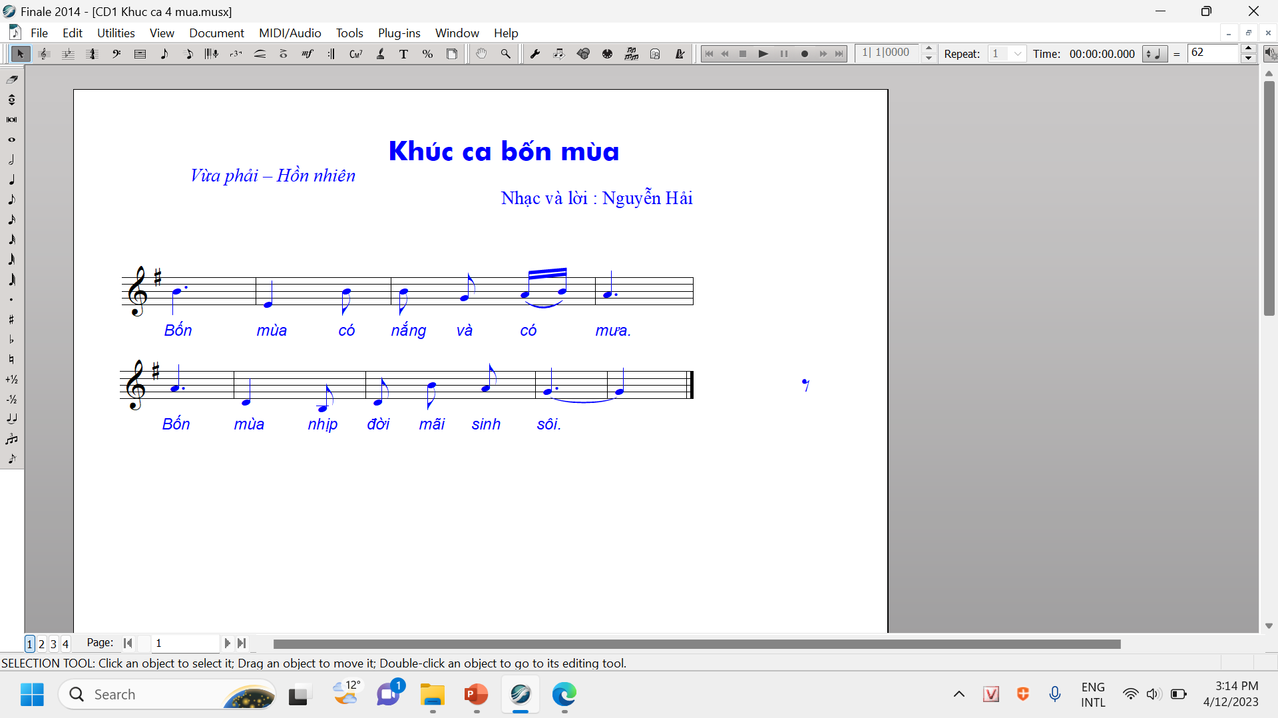
Học hát từng câu (Đoạn 2)

Slide 9
Hát hoàn chỉnh cả bài

Slide 10
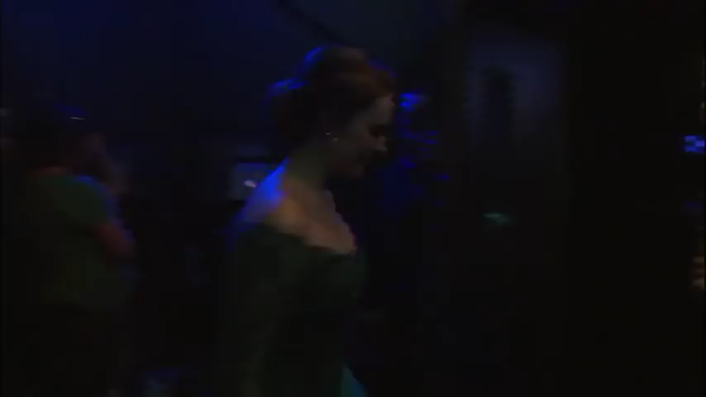
II. Nghe tác phẩm Con cá Foren
(Nghe tác phẩm lần 1)

Slide 11
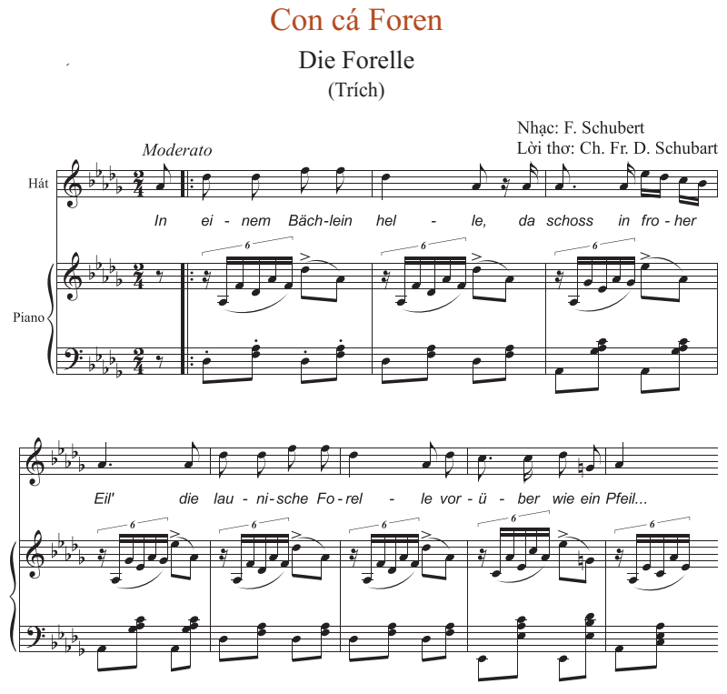

Thảo luận nhóm
Bài hát Con cá Foren được trình bày theo hình thức đơn ca hay song ca, tốp ca,…?
Bài hát được trình bày với phần đệm của nhạc cụ gì?
Bài hát được thể hiện ở nhịp độ nhanh hay chậm?
Giai điệu bài hát có tính chất âm nhạc như thế nào?
Nêu cảm nhận của em về bài hát.

Slide 12

Die Forelle (tiếng Đức nghĩa là "Cá hồi"), là một trong những bài hát nổi tiếng nhất của nhà soạn nhạc người Áo Franz Schubert (1797–1828) sáng tác cho đơn ca với phần đệm của đàn piano. Lời ca là một bài thơ của nhà thơ người Đức Christian Friedrich Daniel Schubart (1739 – 1791), gợi lên hình ảnh dòng suối nước trong xanh với đàn cá hồi đang tung tăng bơi lội. Bài hát được thể hiện ở nhịp độ vừa phải, giai điệu tươi sáng, nhẹ nhàng (có một đoạn giai điệu trầm xuống tạo sự kịch tính).

Slide 13

(Nghe tác phẩm lần 2)

Slide 14


Dặn dò về nhà
Tập hát bài Khúc ca bốn mùa; thuộc lời ca.

